Slide 1
SZÁMÍTÓGÉPES GYÁRTÁSIRÁNYÍTÁS
NC PROGRAMOZÁS
Számjegyvezérlésű gépek programozása
ISO NCL, APT és az alkatrészprogramozás fejlődése
ISO NCL
A számjegyvezérlésű gépeket kezdetben egyedi gépi kóddal programozták. Az ISO szabványos programnyelve, az ISO NCL az EIA javaslata alapján 1968-ban került elfogadásra. (ISO/R1057) (DIN 66 024, 025,) Ez egy assembly szintű programnyelv, amely az NC vezérlésű gépi funkciókat közvetlenül programozza. Az ISO NCL ma is a legelterjedtebben használt alkatrész programozási nyelv. Az ISO NCL-nek létezik alap, kiterjesztett, és bővített változata. A kiterjesztett változat az alap szintaktikáját megtartja, de az utasításokat kiterjeszti. A bővített változat az alaputasításokat szintaktikailag is módosított utasításokkal bővíti.
APT / APT származékok
A számjegyvezérlésű gépek számítógépes programozását az MIT-ben dolgozták ki először, D.T. Ross professzor vezetésével. Ez volt az APT (Automatic Programmed Tools), amely ma is számos magasszintű NC programnyelv alapja. Ezek az APT típusú nyelvek. Egyes változatai, pl. a FAPT, a Fanuc vezérlések bemeneteként posztprocesszálás nélkül is használható.
Az alkatrészprogramozás manapság mind a gép mellett, mind számítógéppel elvégezhető programnyelv használata nélkül, interaktív parancs sorokkal, vagy menük, grafika és lokátorok segítségével.
1 / 25

Slide 2
SZÁMÍTÓGÉPES GYÁRTÁSIRÁNYÍTÁS
NC PROGRAMOZÁS
ISO NCL fájltípusok és programstruktúra
Programozás ISO NCL nyelven
Az NC vezérlések több, különböző File-típust fogadnak és felismernek. A SINUMERIK vezérlések esetében ezek:
FÁJLTÍPUSOK
MPF
Main Program File
Alkatrész főprogram
SPF
Subrutin Program File
Felhasználói szubrutin
TOF
Tool Offset File
Szerszám adatok
POF
Part Offset File
Null pont eltolás
2 / 25

Slide 3
SZÁMÍTÓGÉPES GYÁRTÁSIRÁNYÍTÁS
NC PROGRAMOZÁS
ISO NCL fájltípusok és programstruktúra
Programozás ISO NCL nyelven
FÁJLTÍPUSOK
A FŐPROGRAM ÁLTALÁNOS FELÉPÍTÉSE
SZUBRUTIN ÁLTALÁNOS FELÉPÍTÉSE
(Programfejléc, komment, üzenet az operátornak)
% MPF Azonosító 99999
(Megjegyzés, komment)
: Főmondat
N xxx Mondat, szerszámcsere
N xxx Mondat, technológiai adatok beállítása
N xxx Mondat, pozicionálás
N xxx Mondat, paraméterek beállítása
N xxx Mondat, szubrutin hívás
N xxx
Nxxx M02
(Programfejléc, komment, üzenet az operátornak)
SPF Azonosító 999
L Azonosító
N xxx Mondat
N xxx ...
2 / 25

Slide 4
SZÁMÍTÓGÉPES GYÁRTÁSIRÁNYÍTÁS
NC PROGRAMOZÁS
Az NCL mondat általános felépítése
Mondatszám, szavak és LF
N xxx 1. szó ...... n. szó LF
Az újabb vezérléseknél az Nxxx csak címke, és nem kötelező.
A SZÓ SZINTAKTIKÁJA
PÉLDÁK
szócím
adat
G03 X-120.455 T12 R15=400
A bővített nyelvekben szavak helyett kifejezés is állhat.
Szócím lehet:
1. Egy betű. Pl. G, X, F, stb.
2. Spec. karakter Pl. @, #, %, stb.
Kiterjesztett nyelvekben: Karaktercsoport Pl. R52
Az adat lehet:
1. Egész (Integer)
2. Valós (Real)
3. Kód (String)
A szó címe az utasítás vagy adat típusát azonosítja, az adat pedig az adott szóhoz tartozó értéket hordozza.
3 / 25

Slide 5
SZÁMÍTÓGÉPES GYÁRTÁSIRÁNYÍTÁS
NC PROGRAMOZÁS
ISO NCL – Backus–Naur metanyelvi definíció
Egy szűkített változat nyelvtani leírása
< program > ::= { < mondat > }
< mondat > ::= < mondatszám > . { < szó > } . LF
< mondatszám > ::= N. < sorszám >
< sorszám > ::= { < decimális_karakter > }₁³
< decimális_karakter > ::= 0|1|2|3|4|5|6|7|8|9
< szó > ::= < szócím > . < adat >
< szócím > ::= G|X|Y|Z|I|J|K|D|F|S|T|M|L|A|B|R
< adat > ::= < integer > . | < real >
< integer > ::= { < decimális_karakter > }
< real > ::= { < decimális_karakter > }₀⁴ . { < decimális_karakter > }₀³
4 / 25

Slide 6
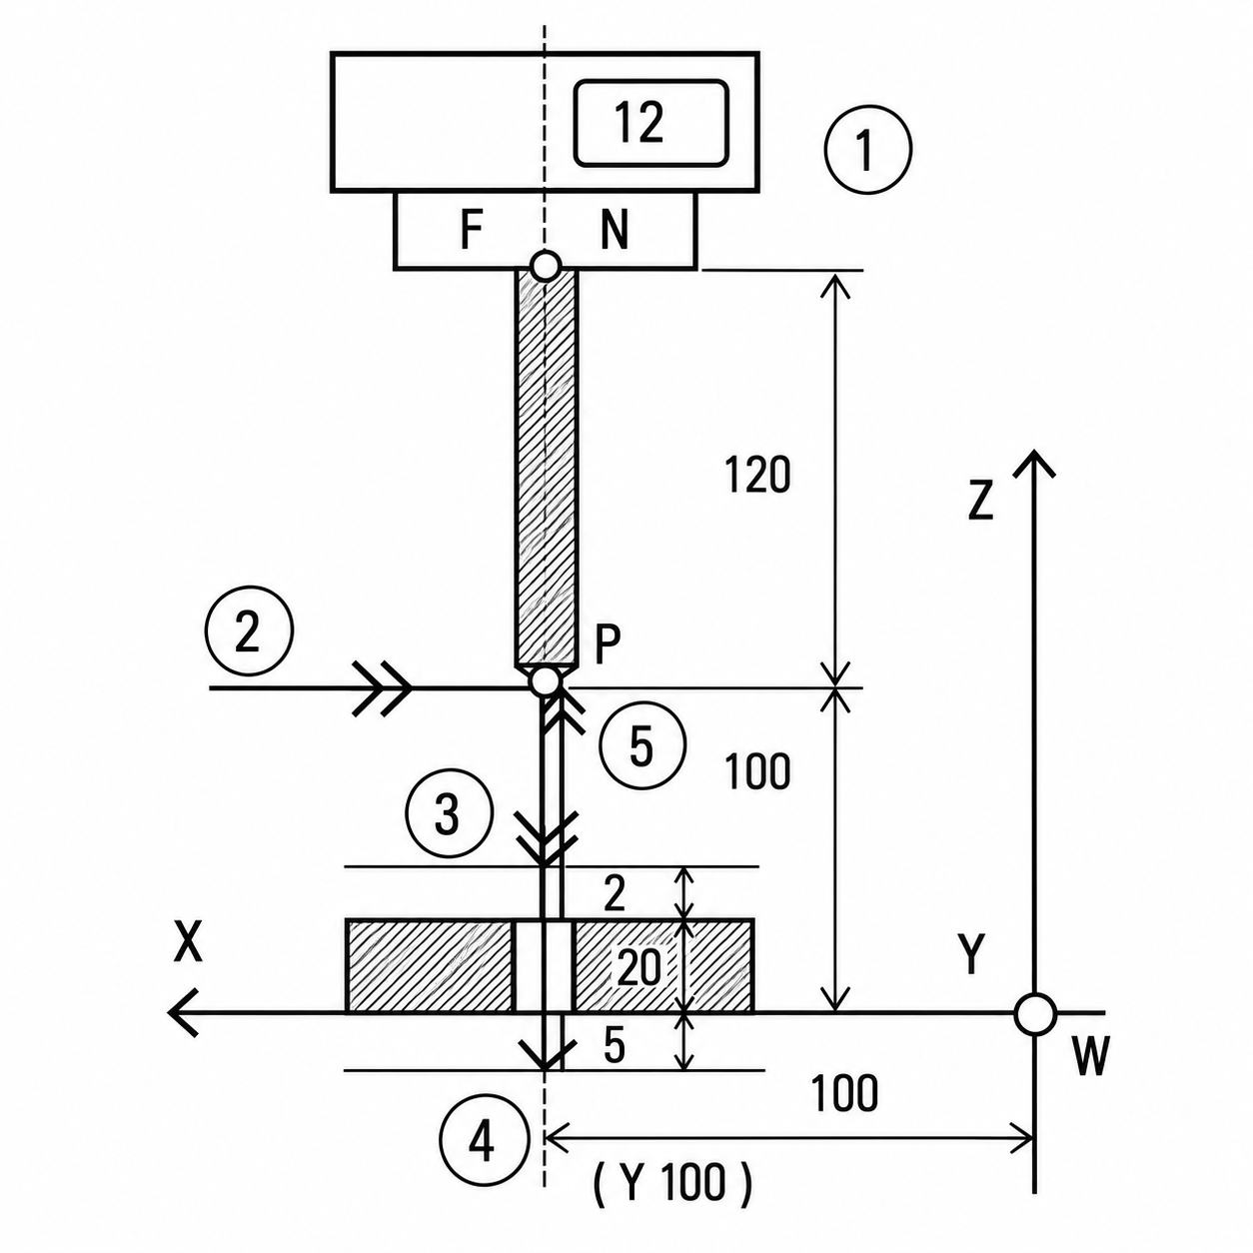
SZÁMÍTÓGÉPES GYÁRTÁSIRÁNYÍTÁS
NC PROGRAMOZÁS
Fúrási feladat programja ISO NCL formátumban
Illusztratív példa – műveleti sorrend
MŰVELETI SORREND
1
SZERSZÁMVÁLTÁS
2
FURATRA ÁLLÁS
3
MEGKÖZELÍTÉS
4
FÚRÁS
5
KIEMELÉS
5 / 25

Slide 7
SZÁMÍTÓGÉPES GYÁRTÁSIRÁNYÍTÁS
NC PROGRAMOZÁS
Fúrási feladat – ISO NCL program
Az illusztratív példa programlistája és értelmezési megjegyzései
N 001 T 12 D 12 M 06 LF
N 002 G 90 G 00 G 40 X 100. Y 100. S 600 M 03 LF
N 003 Z 22. LF
N 004 G 91 G 01 Z -27. F 0.5 M 08 LF
N 005 G 90 G 00 Z 100. M 02 LF
1
A mondatokban a szavak sorrendje tetszőleges, de ajánlott egy logikai sorrend. Kivételt képeznek a bővített utasításrendszer mondatai ahol a szavak sorrendje általában kötött.
2
Az utasítás szavak többsége öröklődik. Ez azt jelenti, hogy minden szó addig van érvényben amíg egy vele ellentétes utasítás nem érkezik. A koordináta szavak a cél eléréséig vannak érvényben. Néhány utasítás modális, azaz csak egy mondatra érvényes.
3
Az ISO NCL nem igényli a space karaktereket. Áttekinthetőségi okokból a programlistákon szerepelhetnek, egyébként csak a programfile méretét növelik.
6 / 25

Slide 8
SZÁMÍTÓGÉPES GYÁRTÁSIRÁNYÍTÁS
NC PROGRAMOZÁS
Az ISO NCL címbetűi
A leggyakrabban használt címek jelentése
Címbetű
Jelentés
N
Mondatszám. Az újabb vezérléseknél címke.
G
Geometriai vagy vezérlési utasítás. Régebben "előkészítő" utasítás.
X, Y, Z
Célponti koordináta, vagy távolság-adat. Pozicionálásnál kötelező!
A, B, C
Célponti szöghelyzet, vagy szög-adat Forgó, vagy billenő tengelyeken
I, J, K
Interpolációs vagy geometriai adatok. Újabban konstans paraméterek is.
D
Szerszámkorrekció. Rendszerint pointer típusú adat követi.
F
Előtolás. Technológiai sebességként értelmezendő.
S
Főorsó fordulatszám. Esetleg vágósebesség.
T
Szerszám azonosító. Rendszerint integer.
M
Gépi kapcsolási utasítások. Régebben "segéd" utasítások.
7 / 25

Slide 9
SZÁMÍTÓGÉPES GYÁRTÁSIRÁNYÍTÁS
NC PROGRAMOZÁS
Vezérlőkarakterek és a G utasítások fő csoportjai
GYAKRAN HASZNÁLT KARAKTEREK
A G UTASÍTÁSOK FŐ CSOPORTJAI
%
Programkezdet.
1
A szerszámpálya típusa.
LF
Mondatvége. (Line feed, Return, Enter.)
2
A méretmegadás módja.
( )
3
A szerszámkorrekciózás módja.
Komment kezdete, vége.
/
Feltételes mondat.
(A feltétel bit a kezelőpulton állítható.)
4
Koordináta transzformációk.
:
Főmondat. (Műveletelem program-szegmens kezdete.)
5
A pozicionálás módja.
6
Gépi ciklusok.
7
Mértékegység váltás.
8
Egyéb.
8 / 25

Slide 10
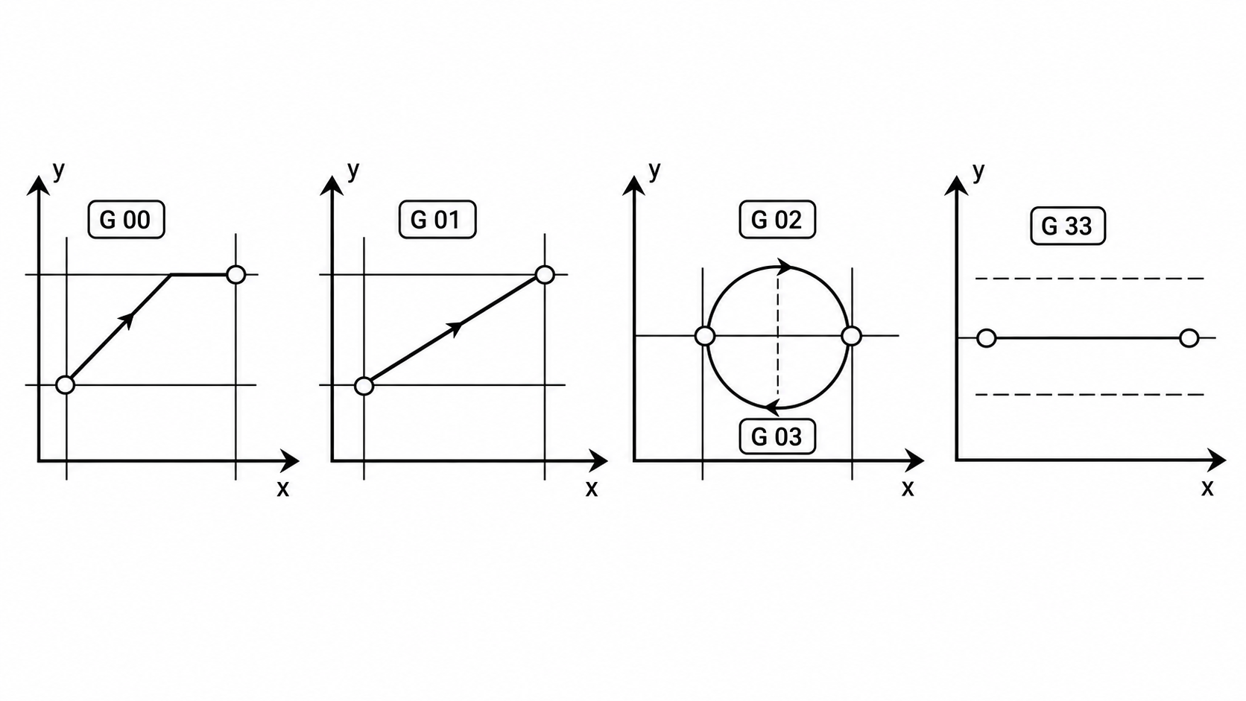
SZÁMÍTÓGÉPES GYÁRTÁSIRÁNYÍTÁS
NC PROGRAMOZÁS
Szerszámpálya-típust meghatározó G utasítások
G00, G01, G02, G03, G33
G 00
Pontvezérlés gyorsmenettel.
G 01
Egyenesvonalú mozgás két pont között. Lineáris interpoláció.
G 02
Mozgás körpályán a fősíkokkal párhuzamos síkokban,
G 03
az órajárással egyezően illetve ellentétesen. Körinterpoláció.
G 33
Menetvágás, csavarvonal interpoláció.
9 / 25

Slide 11
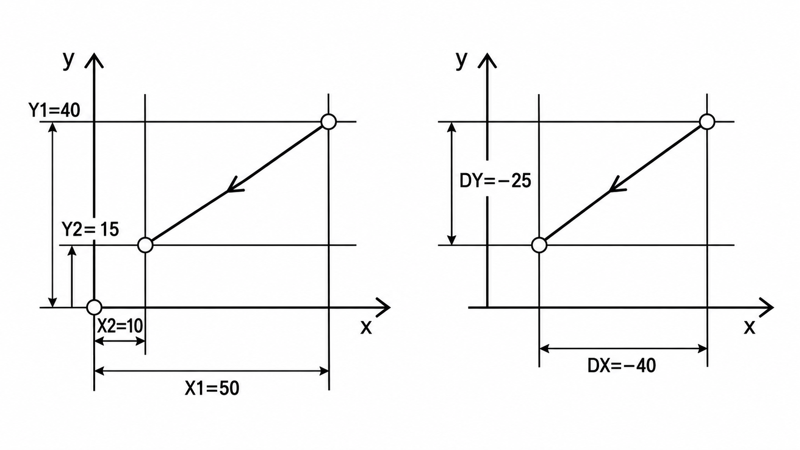
SZÁMÍTÓGÉPES GYÁRTÁSIRÁNYÍTÁS
NC PROGRAMOZÁS
Méretmegadás: G90 és G91
Abszolút és növekményes méretmegadás
G 90
Abszolút méretmegadás.
G 91
Növekményes méretmegadás.
N10 G90 G01 X10. Y15. LF
N10 G91 G01 X-40. Y-25. LF
10 / 25

Slide 12
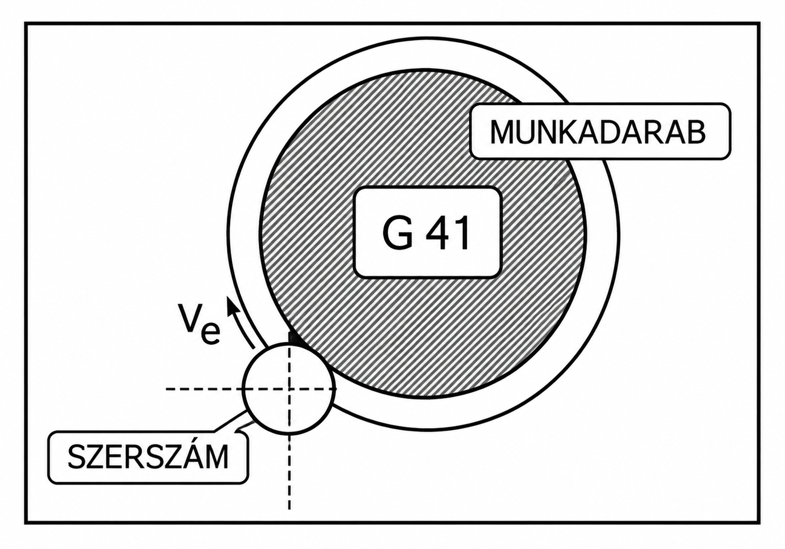
SZÁMÍTÓGÉPES GYÁRTÁSIRÁNYÍTÁS
NC PROGRAMOZÁS
Szerszámkorrekciók: G40–G43
A szerszámkorrekciózás módjának megadása
G 40
A geometriai korrekció törölve.
G 41
Sugárkorrekció jobbra.
G 42
Sugárkorrekció balra.
G 42
A hosszkorrekció pozitív
G 43
A hosszkorrekció negatív.
11 / 25

Slide 13
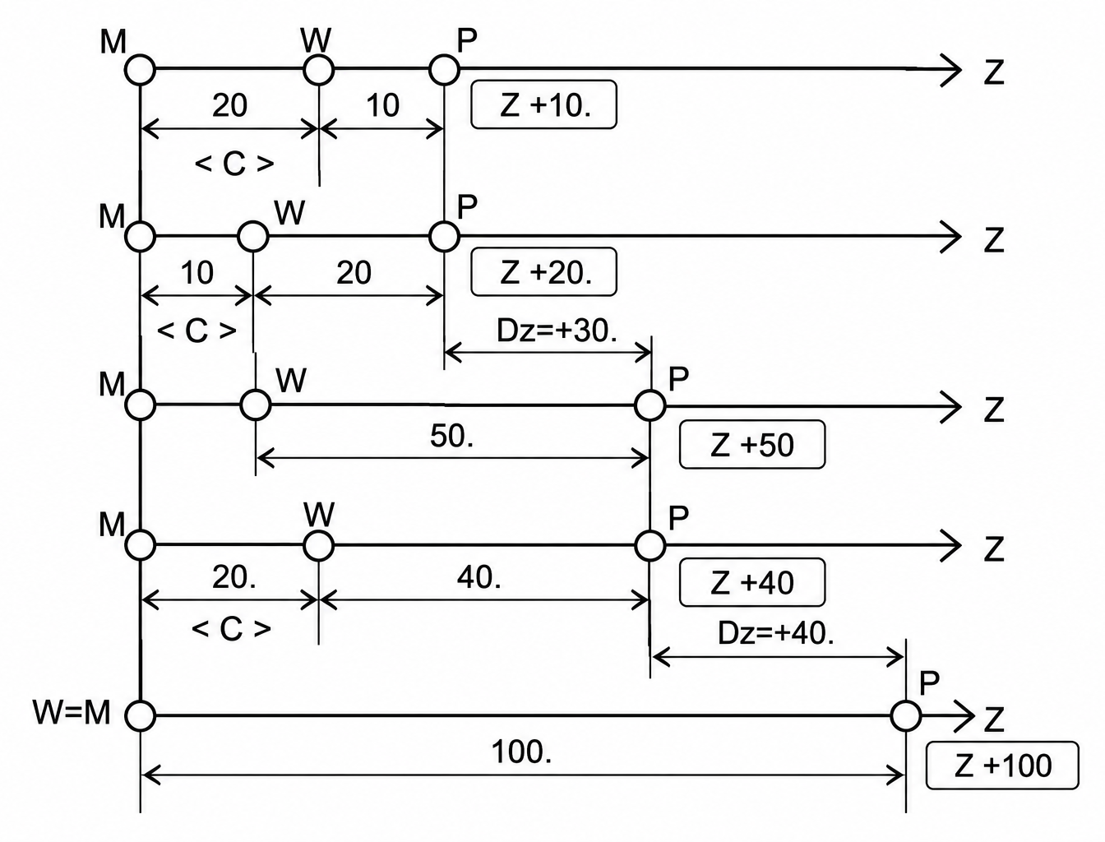
SZÁMÍTÓGÉPES GYÁRTÁSIRÁNYÍTÁS
NC PROGRAMOZÁS
Koordináta-transzformációk: G53, G54, G58
G 53
Offset törölve.
G 54
Tárolt offset érvényesítve.
G 58
Programozott lineáris transzformáció.
N10 G90 G54 G01 Z10. LF
N20 G58 Z-10. LF (Nem pozicionál! W helyzete megváltozik!)
N30 Z+50. LF(Pozicionál. Az elmozdulás: 30.)
N40 G58 Z 0. LF(A programozott transzformáció törölve.)
N50 G53 Z 100. LF(Offset törölve. Pozicionál.)
12 / 25

Slide 14
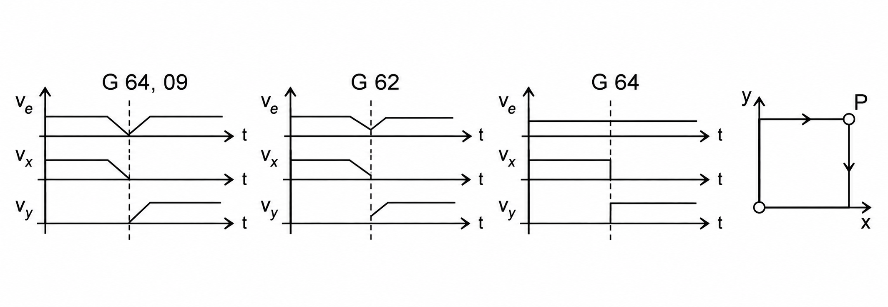
SZÁMÍTÓGÉPES GYÁRTÁSIRÁNYÍTÁS
NC PROGRAMOZÁS
A pozicionálás módja
G60, G09, G62, G63, G64
G 60
Pontos pozicionálás. A szánok a pozicionálás végén állnak.
G 09
Ugyanaz mint fent, de csak egy mondatra érvényes.
G 62
Pályabejárás csökkentett pályahibával.
G 63
Menetfúrás, automatikus "lemaradással".
G 64
Pályabejárás normál pályahibával.
13 / 25

Slide 15
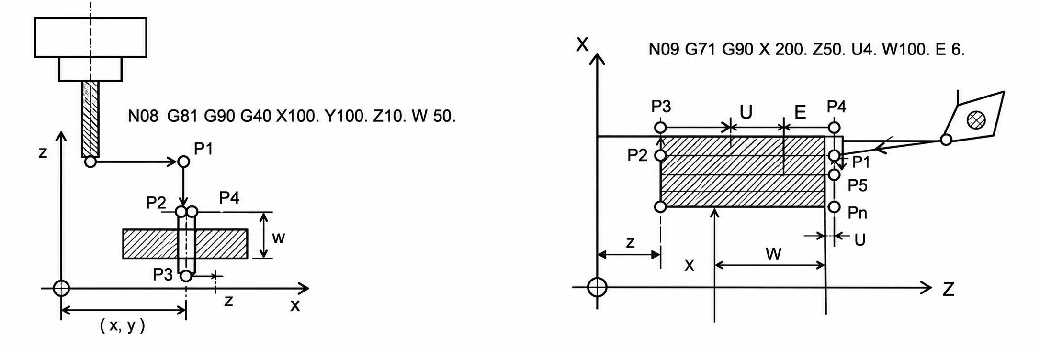
SZÁMÍTÓGÉPES GYÁRTÁSIRÁNYÍTÁS
NC PROGRAMOZÁS
Gépi makrók, technológiai ciklusok
Fúró–maró és eszterga ciklusok
G 80–89 Fúró–maró gépeken használatos ciklusok • G 70–79 Eszterga gépeken használatos ciklusok.
14 / 25

Slide 16
SZÁMÍTÓGÉPES GYÁRTÁSIRÁNYÍTÁS
NC PROGRAMOZÁS
Mértékegységváltás és egyéb G utasítások
MÉRTÉKEGYSÉG VÁLTÁS
EGYÉB G UTASÍTÁSOK
G 94
Előtolás mm/perc
G 04
Várakozás
G 95
Előtolás mm/főorsó fordulat
G 17, G 18, G 19
Fősík kijelölés.
G 96
Állandó vágósebesség m/perc
Három karakteres G utasítások
G 97
Állandó fordulatszám fordulat/perc
15 / 25

Slide 17
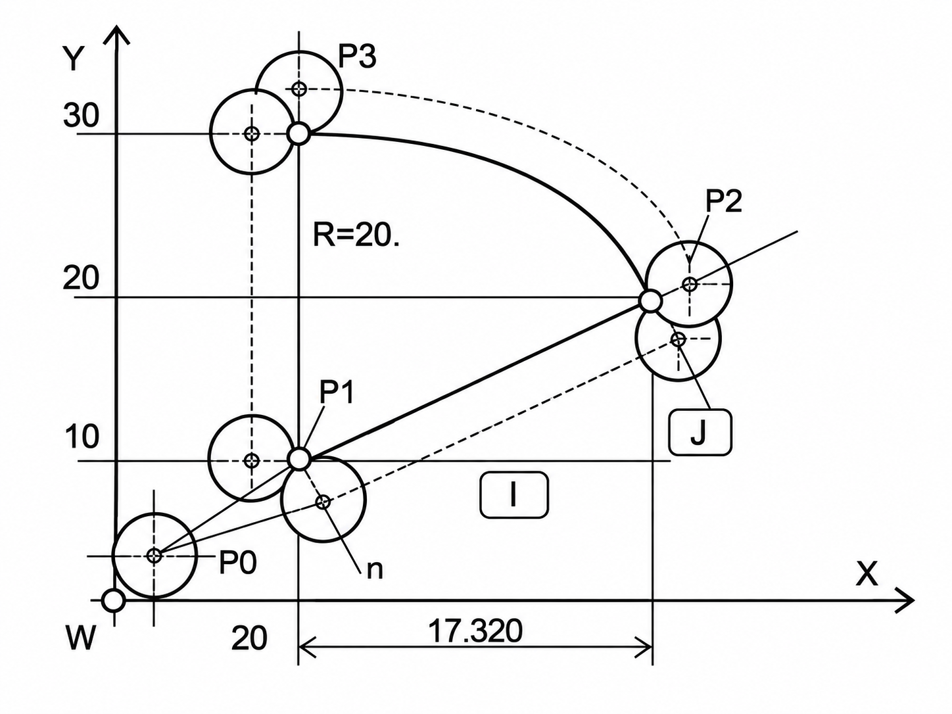
SZÁMÍTÓGÉPES GYÁRTÁSIRÁNYÍTÁS
NC PROGRAMOZÁS
I, J, K utasítások használata
A pályaparaméterek számítása
Az I, J, K pályaparaméterek körinterpolációnál a körszegmens kezdőpontjából a kör középpontjába mutató vektor skaláris komponensei.
% MPF 1200
N02 T01 D01 M06 (Szerszámváltás)
N04 G54 G90 G00 G42 G60 X20. Y10. Z0. (méretre állás)
N06 G94 G97 F200. S1600 M03 M08 (technológiai adatok)
N08 G01 X37.320 Y20. (marás egyenes pályán)
N10 G03 X20. Y30. I-17.320 J-10. (marás körpályán)
N12 G01 Y10. (marás: egyenes pályán)
N14 G00 Z200. (szerszám kiemelés)
N16 M02 (program vége)
16 / 25

Slide 18
SZÁMÍTÓGÉPES GYÁRTÁSIRÁNYÍTÁS
NC PROGRAMOZÁS
IJK példa – program és összefüggések
Példa a táblánál:
dolgozzuk ki G42 nélkül
I² + J² = R²
Az "átgördítés" pálya szegmensek adatait és magukat a pálya szegmenseket a G 41, G42 utasítás hatására a CNC Executive automatikusan generálja.
Δx₁² + Δy₁² = Δx₂² + Δy₂²
17 / 25

Slide 19
SZÁMÍTÓGÉPES GYÁRTÁSIRÁNYÍTÁS
NC PROGRAMOZÁS
Technológiai utasítások: F, S, T
ELŐTOLÁS
F xxx.xx (real) vagy Fxx (kód)
Ha G94 van érvényben, vₑ előtoló sebesség mm/perc-ben
Ha G95 van érvényben, e előtolás mm/főorsó fordulat-ban.
Összefüggés: vₑ = n · e ; ahol n: a főorsó fordulatszám aktuális értéke.
FŐORSÓ FORDULAT
S xxxx (integer) vagy S xx (kód) vagy S xxx.xx (real)
Ha G97 van érvényben, n főorsó fordulat fordulat/perc-ben
Ha G96 van érvényben, v forgácsolási sebesség, m/perc-ben.
Ilyenkor, G92 Sxxxx a főorsófordulat megengedett maximuma.
SZERSZÁM AZONOSÍTÓ
T xxxx (decimális kód)
A szerszám azonosító kód többnyire a szerszámtároló rendszer helykódja.
A legmodernebb gépeken a szerszám maga hordozza az azonosítót.
Gépi funkciók "KAPCSOLÁSI" utasításai.
18 / 25

Slide 20
SZÁMÍTÓGÉPES GYÁRTÁSIRÁNYÍTÁS
NC PROGRAMOZÁS
Gépi és programtechnikai M utasítások
1. GÉPI FUNKCIÓK
2. PROGRAMTECHNIKAI UTASÍTÁSOK
M06
szerszámváltás
M00
Programozott stop
M03
főorsó indul "előre" irányban
M01
Feltételes programozott stop
M04
főorsó indul "hátra" irányban
M05
főorsó stop
M02
Főprogram vége
M08
hűtés indul
M17
Szubrutin vége
M09
hűtés leáll
M30
Programszegmens vagy file vége.
M15
szerszám monitoring indul
M16
szerszám monitoring leáll
19 / 25

Slide 21
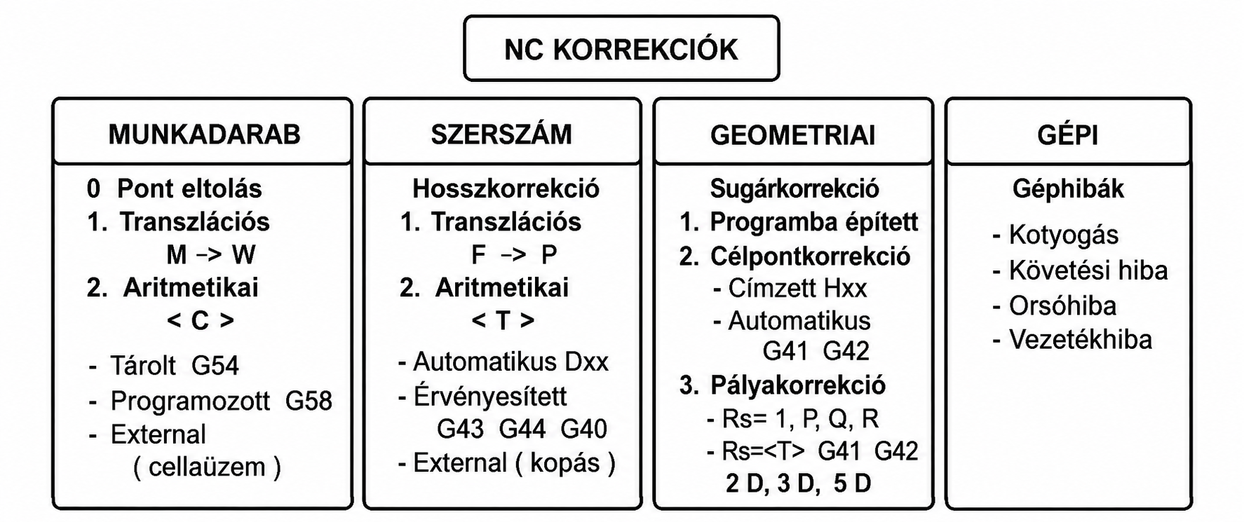
SZÁMÍTÓGÉPES GYÁRTÁSIRÁNYÍTÁS
NC PROGRAMOZÁS
NC korrekciók forgácsológépeken
Korrekciótípusok és szerszám-adatrekord
alakítsd táblázattá
P0 | P1 | P2 | P3 | P4 | P5 | P6 | P7
Azonosító | Típus | X_{FP} | Z_{FP} | R_{S} | ΔX kopás | ΔY kopás | T éltartam
08 | 03 | 42.650 | 185.500 | 1.2 | 0.4 | 0.4 | 25.80
Szerszámkorrekció Dxx, pointer, az érvényes korrekció címe. D00, korrekció törölve.
Szerszám adat rekord a SINUMERIK 810 T vezérlésben.
20 / 25

Slide 22
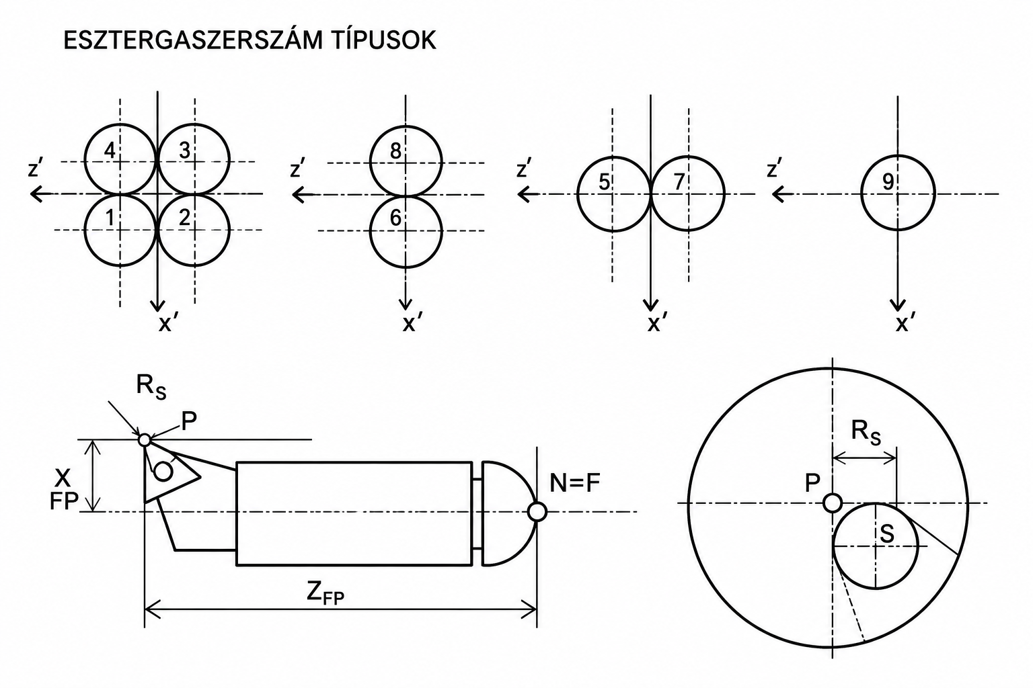
SZÁMÍTÓGÉPES GYÁRTÁSIRÁNYÍTÁS
NC PROGRAMOZÁS
Szerszámtípusok és szerszámváltó mondatok
SZERSZÁM TÍPUS KÓDOK
1–9 eszterga szerszámok
10–19 fúrók
20–29 marók
30–39 speciális marófejek
SZERSZÁMVÁLTÓ MONDATOK
Nxxx G53 G00 G90 D00 Xxxx.xxx Yxxx.xxx Zxxx.xxx
Nxxx Txx Dxx M06
:xxx G17 G54 G94 G97 G90 G00 Zxxx.xxx Sxxx M03
21 / 25

Slide 23
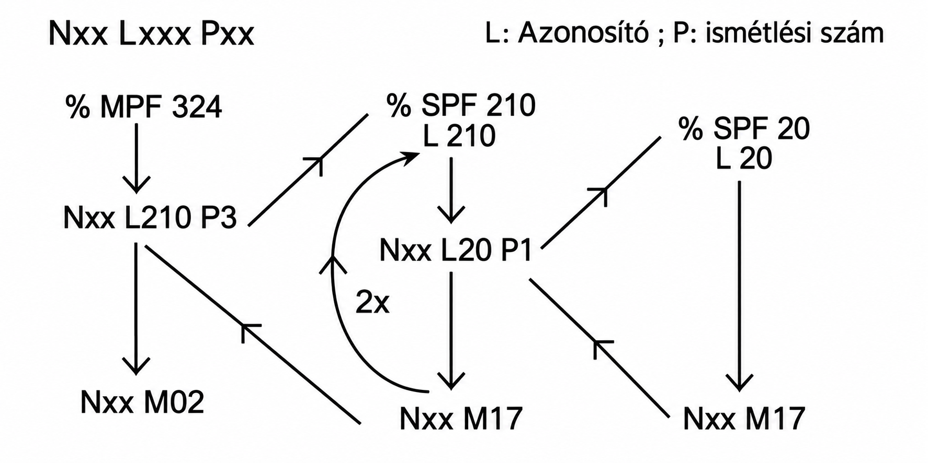
SZÁMÍTÓGÉPES GYÁRTÁSIRÁNYÍTÁS
NC PROGRAMOZÁS
Szubrutinok alkalmazása
Szintaktika, hívás és egymásba ágyazás
SZINTAKTIKAI ALAK
HÍVÁSI STRUKTÚRA
% SPF xxx
L xxx
Nxx .................
.
Nxx M17
Hívás a főmondatból:
Nxx Lxxx Pxx
L: Azonosító ; P: ismétlési szám
22 / 25

Slide 24
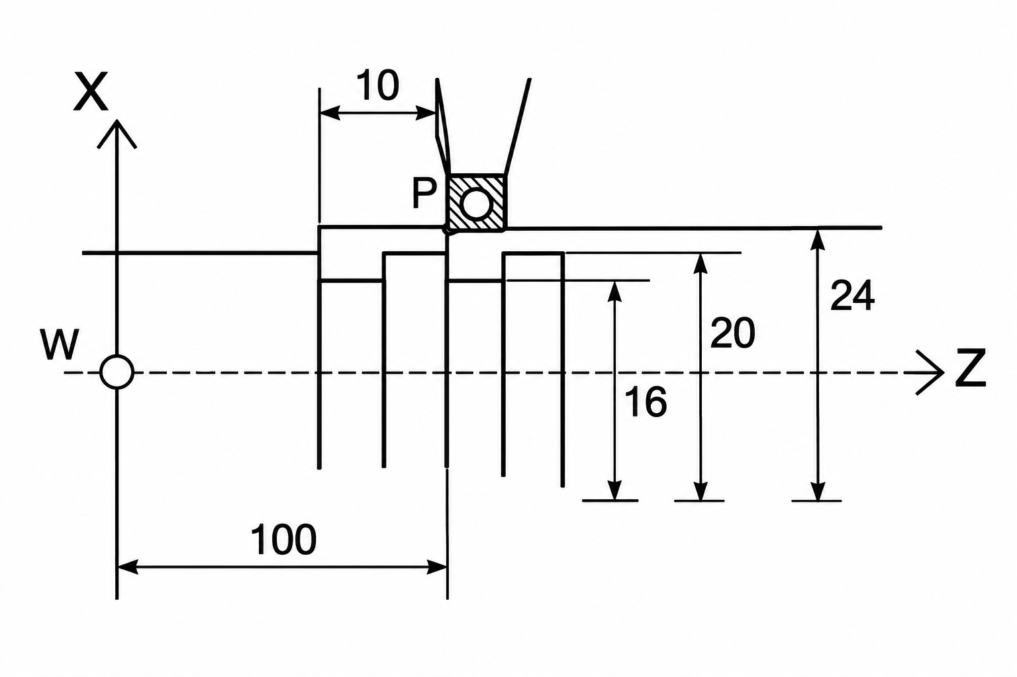
SZÁMÍTÓGÉPES GYÁRTÁSIRÁNYÍTÁS
NC PROGRAMOZÁS
Szubrutin példa
Főprogram és SPF 100
% MPF 111
N10 G92 T01 D01 S2000 M06
N12 G95 G90 G00 G96 X24. Z100. Sxxx.x Fxx.x M03 M08
N14 L100 P1
N16 G91 G00 Z−10.
N18 L100 P1
N20 G90 G00 X50. Z200. M05 M09
N22 M02
% SPF 100
L 100
N50 G90 G01 X16.
N52 G04 Fxx
N54 G00 X24.
N56 M17
23 / 25

Slide 25
SZÁMÍTÓGÉPES GYÁRTÁSIRÁNYÍTÁS
NC PROGRAMOZÁS
Paraméteres programozás – alapok
SINUMERIK 810: R1–R299
A "paraméter" belső változó, amely virtuális regiszterekben foglal helyet. A paraméterek értéke programból megváltoztatható. A paraméter közvetlenül vagy közvetve címezhető. Változócímek a SINUMERIK 810 CNC vezérlésben: R1 – R299.
ÉRTÉKADÁS ÉS MŰVELETEK
TIPIKUS ALKALMAZÁS
1. Értékadás: Nxx Rxxx=<const.> Pl. R1=100.
2. Műveletek:
Rxxx=Rxxx Pl. R1=R2
Rxxx=−Rxxx Pl. R3=−R2
Rxxx=Rxxx+Rxxx Pl. R5=R4+R6
R3=R3+1
Rxxx=Rxxx−Rxxx Pl. R12=R12−R4
Rxxx=Rxxx * Rxxx Pl. R2=R4*4
Rxxx=Rxxx / Rxxx Pl. R1=R8/R22
3. Paraméter felhasználása: Nxx Z=Rxxx
% Szubrutin
Mondatok paraméteresen
Vége
% Főprogram
Előkészítés
Paraméterek értékadás
Szubrutin hívás
Vége
24 / 25

Slide 26
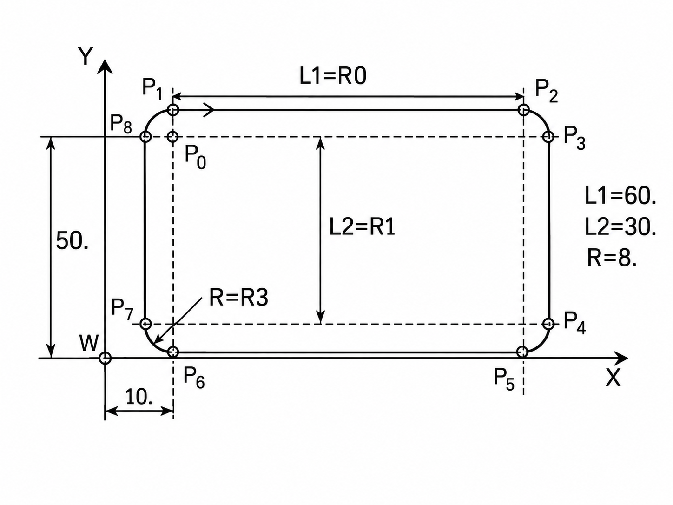
SZÁMÍTÓGÉPES GYÁRTÁSIRÁNYÍTÁS
NC PROGRAMOZÁS
Paraméteres programozás – példa
AZ R UTASÍTÁSOK SZEREPE ÉS SZINTAKTIKÁJa
% SPF 466
L 466
N05 G91 G01 G42 G09 Z=−R2 Fxxx. (fogásvétel)
N10 G62 X=R0 (marás +x irányban)
N15 G02 X=−R3 Y=−R3 I0 J−R3 (körmarás)
N20 G01 Y=−R1 (marás −y irányban)
N25 G02 X=−R3 Y=−R3 I=−R3 J0 (körmarás)
N30 G01 X=−R0 (marás −x irányban)
N35 G02 X=−R3 Y= R3 I0 J=R3 (körmarás)
N40 G01 Y=R1 (marás +y irányban)
N45 G02 X=R3 Y=R3 I=R3 J0 (körmarás)
N50 G01 Z=R2 (kiemelés)
N55 M17 (szubrutin vége)
% MPF 25
Nxxx .............Sxxx...
N26 G90 G00 G40 G09 X10. Y50. Z7. (méretre állás)
N28 R0=60. R1=30. R2=7. R3=8. (paraméter értékadás)
N30 L466 P1 (szubrutin hívás)
Nxxx ................
25 / 25

